Slide 1
Autos nº 5000464-60.2019.8.21.0050
Ação: Recuperação Judicial
1ª Vara Judicial da Comarca de Getúlio Vargas-RS
Recuperanda: Hoppen, Hoppen e CIA LTDA (CNPJ nº 90.154.089/0001-33)
Fevereiro, 2021.

Slide 2
1. Introdução.................................................................................. 3
1.1. Considerações Preliminares............................................ 4
1.2. Estágio Processual............................................................. 5
1.3. Cronograma Processual................................................... 6
2. Informações sobre a Recuperanda........................................ 8
2.1. Histórico.............................................................................. 9
2.2. Informações Gerais.......................................................... 10
2.3. Reunião com a Administração....................................... 11
3. Créditos...................................................................................... 14
3.1. Créditos por Classe........................................................... 15
3.2. Perfil dos Credores............................................................ 16
4. Análise Econômico-Financeira............................................... 17
4.1. Ativo..................................................................................... 18
4.2. Passivo................................................................................. 20
4.3. Demonstração dos Resultados........................................ 22
5. Informações Adicionais............................................................ 24
6. Registro Fotográfico.................................................................. 26
  RELATÓRIO
  DE ATIVIDADES
ÍNDICE
Pulsecolor

Slide 3
  RELATÓRIO
  DE ATIVIDADES
1.1. Considerações Preliminares
1.2. Estágio Processual
1.3. Cronograma Processual
1. INTRODUÇÃO
Pulsecolor

Slide 4
1.1 Considerações Preliminares
Em primeiro lugar, cumpre referir as premissas que embasaram este relatório, bem como destacar alguns pontos que esta Equipe julga pertinentes para uma melhor compreensão do trabalho desenvolvido.
Para esta Equipe chegar às conclusões apresentadas no presente relatório, entre outros aspectos: (i) foram tomadas como boas e válidas as informações contidas nas demonstrações contábeis da Hoppen, Petry Cia LTDA, as quais foram fornecidas por seus administradores; e (ii) foram conduzidas discussões com membros integrantes da administração da Hoppen Petry Cia LTDA e as operações da referida sociedade empresária.
Nenhum dos profissionais que participaram da elaboração deste relatório têm qualquer interesse financeiro nas Recuperanda ou qualquer relação com quaisquer das partes envolvidas, o que caracteriza a independência desta Equipe em relação ao presente trabalho.
A administração da Hoppen Petry Cia LTDA e seus sócios não impuseram qualquer restrição para que esta Equipe pudesse: (i) obter todas as informações solicitadas para produzir este relatório; e (ii) chegar de forma independente às conclusões aqui contidas.
Este relatório e as opiniões aqui contidas têm a finalidade de prestar informações a todos os interessados no presente processo, observando o fato de que qualquer leitor deste relatório deve estar ciente das condições que nortearam este trabalho.
Exceto quando expressamente mencionado, os valores indicados neste relatório estão expressos em reais (R$).

Slide 5
1.1 Estágio Processual
Trata-se de Recuperação Judicial requerida por sociedade empresária e suas filiais dedicada à fabricação e exportação de produtos de erva mate, com principal estabelecimento localizado no Município de Erebango/RS.
Ajuizada em 06/11/2019, o processamento da Recuperação Judicial foi deferido em 17/12/2019 (Evento 13).
O edital do art. 52, § 1º, da LRF (Evento 31) foi publicado em 08/01/2020, durante o recesso previsto no art. 220 do CPC.
Dessa forma, o prazo de 15 (quinze) dias para apresentação de habilitações e divergências iniciou após o recesso, em 21/01/2020, conforme despacho de Evento 92.
O mesmo despacho determinou a contagem dos prazos processuais (impugnações e recursos) em dias úteis (art. 219, CPC), enquanto os demais deverão ser contados em dias corridos.
A Recuperanda apresentou seu plano de recuperação judicial em 19/03/2020 (Evento 89).
Findo o prazo para habilitações e divergências, a Administração Judicial apresentou, em 20/04/2020, o relatório de verificação de créditos (Evento 107), bem como minuta do edital a que se refere o art. 7º, §2º, da LRF, publicado em conjunto com o aviso aos credores sobre o recebimento do plano (art. 53, parágrafo único, LRF), em 29/06/2020.
A partir da publicação do edital conjunto, abriu-se o prazo de 10 (dez) dias úteis para impugnações judiciais à relação de credores (art. 8º, caput, LRF), fluído em 13/07/2020, e o prazo de 30 (trinta) dias corridos para objeções ao plano de recuperação judicial (art. 55, caput, LRF), encerrado em 29/07/2020.
Ante a existência de objeções, foi determinada a convocação de Assembleia Geral de Credores para deliberação a respeito do plano proposto.
Na primeira convocação, ocorrida em 17/12/2020, não se atingiu o quórum para instalação do conclave, que ocorrerá novamente em segunda convocação no dia 18/03/2021, às 15:00h, na plataforma virtual da Administração Judicial.
Este é, em síntese, o estágio processual.

Slide 6
1.3 Cronograma Processual
Abaixo é apresentado o cronograma do processo de Recuperação Judicial da Recuperanda, demonstrando o atual estágio em que se encontra.
Ajuizamento (art. 51 LRF)
Publicação do edital do art. 52, § 1º, da LRF
Publicação do edital com o aviso de recebimento do PRJ (art. 53, parágrafo único, da LRF)
AGC - art. 56 LRF
(segunda convocação ocorrerá em 18/03/2021)
Encerramento da RJ
(art. 63 LRF)
17/12/2019
19/03/2020
29/07/2020
Sem previsão
06/11/2019
08/01/2020
29/06/2020
18/03/2021
Sem previsão
Deferimento do processamento (art. 52 LRF)
Entrega do plano de recuperação judicial (art. 53 LRF)
Objeções
(art. 55 LRF)
Concessão da RJ
(art. 58 LRF)

Slide 7
1.3 Cronograma Processual
Abaixo é apresentado o cronograma da Verificação de Créditos da Recuperanda, demonstrando o atual estágio em que se encontra.
Ajuizamento (art. 51 LRF)
Prazo de Habilitações e Divergências (art. 7º, § 1º LRF)
Publicação do 2º edital contendo a relação de credores da Administração Judicial (art. 7º, §2º, LRF)
QGC
(art. 18 LRF)
17/12/2019
20/04/2020
13/07/2020
06/11/2019
08/01/2020
29/06/2020
Sem previsão
Publicação do 1º edital contendo a relação de credores das Devedoras (art. 52, § 1º, da LRF)
Entrega pela Administração Judicial do relatório de verificação de créditos
Impugnações (art. 8º LFR)

Slide 8
  RELATÓRIO
  DE ATIVIDADES
2.1. Histórico
2.2. Informações Gerais
2.3. Visita à sede
2. INFORMAÇÕES SOBRE A RECUPERANDA
Pulsecolor

Slide 9







2.1 Histórico da Recuperanda
Após promissor crescimento, em 2005, a saída do sócio Claudio A. Petry, que detinha 25,5% do capital social, implicou na liquidação de ativos importantes que produziam matéria-prima para ervateira.
Grande frustação na safra de trigo, em 2014, a Empresa não comportou o pagamento dos empréstimos adquiridos e o cumprimento das obrigações tributárias.
Em 2019 foram pagos diversos acordos de grandes valores, o maior foi com a empresa Olfar na monta de R$ 5 milhões. Em 2018, a empresa encerrou o exercício com prejuízo de R$ 587.650,99.
2005
2014
2019
1951
2011
2017
2019
Constituída sob a forma de sociedade empresarial de responsabilidade limitada. A atividade principal era o comércio, beneficiamento e exportação de madeiras.
Nos anos seguintes expandiria seus negócios com: posto de combustíveis, secagem, limpeza e classificação de cereais, moagem de trigo, comercialização de farinhas, transportadora, etc.
Com novas saídas de sócios e com a compra de uma empresa que era devedora de soja para entrega futura, teve que contrair empréstimos bancários e vender a erva mate abaixo do custo para honrar seus compromissos, comprometendo seu capital de giro.
A instabilidade causada pela crise financeira aumentou as dificuldades da Empresa, a qual parou com a moagem e fabricação de trigo e reduziu o número de funcionários. Encerrou, também, as atividades da transportadora.
Ajuizamento do pedido de Recuperação Judicial em 06/11/2019

Slide 10
2.2 Informações Gerais
Hoppen, Hoppen e Cia LTDA (Filial)*
Hoppen, Hoppen e Cia LTDA.
Hoppen, Petry & Cia LTDA.
(Filial)*
CNPJ: 90.154.089/0003-03
CNPJ: 90.154.089/0001-33
CNPJ: 90.154.089/0004-86
Objeto: Fabricação de produtos para infusão (chá, mate, etc.)
Diretores-administradores: Lauri Hoppen Junior
Av. Ouro Verde, 74 – Erebango - RS
Sociedade empresária limitada
Capital Social: R$ 1.899.021,00
Sócios: Lauri Hoppen Junior (95%); Rafael Hoppen (3%) e Victor Hoppen (3%).
Objeto: Transporte rodoviário de carga, exceto produtos perigosos e mudanças, intermunicipal, interestadual e internacional
Rua Faz Chopin, S/N – Erebango - RS
Objeto: Moagem de trigo e fabricação de derivados
Av. Ouro Verde, 361 – Erebango - RS
*As atividades da Recuperanda são todas vinculadas à matriz.

Slide 11
2.3 Reunião com a Administração
Aos nove dias do mês de fevereiro de dois mil e vinte um, por videoconferência, a Administração Judicial, neste ato representada pela contadora Mirna Muraro, compromissada nos autos da Recuperação Judicial nº 5000464-60.2019.8.21.0050 requerida pela Hoppen, Hoppen & CIA LTDA (“HOPPEN”), em trâmite perante a 1ª Vara Judicial da Comarca de Getúlio Vargas/RS, realizou reunião com os representantes da Recuperanda, a fim de inteirar-se a respeito do andamento das atividades empresariais.
Participaram da reunião: Lauri Hoppen Jr. (sócio administrador), Rafael Hoppen (sócio administrador), Victor Hoppen (sócio administrador), Letícia Gallina (advogada), Rúbio Eduardo Geismann (advogado) e Andressa Remocri de Lima (advogada), Mirna Muraro (contadora) e Eduardo Pacheco (estagiário).
  Em primeiro lugar, esta Administração Judicial estendeu questionamentos referentes à atividade econômica da Recuperanda, relacionado ao eventual aumento de vendas, contratos, faturamento etc.
  Sucessivamente, o Sr. Rúbio Eduardo Geismann comentou que o mês de fevereiro será dedicado para preparação para o conclave que ocorrerá em 2ª convocação no dia 18 de março de 2021, mediante negociações com os credores que compareceram na 1ª convocação.
  Em sequência, o Sr. Lauri Hoppen Jr. informou uma redução de demanda temporária, destacou o movimento natural da atual época do ano e reforçou a expectativa de que em fevereiro inicie o movimento de retomada, considerando o aumento de demanda nos últimos dias.
  Dito isso, a Administração Judicial realizou uma breve análise do balancete mensal da Recuperanda, tendo em vista a redução do seu faturamento, de R$ 550.000,00 para R$ 470.000,00 no mês de dezembro.

Slide 12
2.3 Reunião com a Administração
Em sequência, o Sr. Lauri Hoppen Jr. antecipou que o faturamento do mês de janeiro será pior que o de dezembro, no entanto, reforçou, novamente, o movimento de retomada a partir do mês de fevereiro. Complementando, expôs que a atividade da Hoppen é direcionada à exportação ao Uruguai e a Argentina, todavia, os países estão com as fronteiras fechadas em decorrência da grave situação de pandemia da COVID-19.
Em relação aos tributos, informaram os representantes da Hoppen que estão sendo recolhidos corretamente, sendo necessário o parcelamento tributário de dívida antiga.
Da mesma forma, esta Administração Judicial questionou sobre a necessidade de a Recuperanda realizar empréstimos bancários ou desconto de títulos. Como resposta, informou o Sr. Lauri Hoppen Jr. que não foi necessário.
  Em relação ao ativo imobilizado, completou o Sr. Lauri Hoppen Jr. que não houve nenhum investimento nos últimos meses.
  Ainda, esta Administração Judicial questionou sobre a gestão interna e o planejamento estratégico da Hoppen para o ano de 2021, relembrando que na última reunião foi informada a dificuldade de encontrar matéria prima. Nesse sentindo, o Sr. Lauri Hoppen comentou a regularização da demanda por matéria prima, e que, atualmente, a Devedora está se dedicando à regularização do seu preço, embora tal processo de reajuste seja lento.
  Em relação às despesas correntes como fornecedores, honorários, água, luz etc., informou o Sr. Lauri Hoppen Jr. o total adimplemento de tais verbas.
  Em relação à expansão de mercado, o Sr. Lauri Hoppen informou ser um momento ruim, sobretudo em razão do fechamento das fronteiras para conter a pandemia do novo coronavírus, fator que dificulta o processo de expansão da Recuperanda em direção ao mercado externo.

Slide 13

2.3 Reunião com a Administração
De forma conclusiva, esta Administração Judicial questionou o ponto de equilíbrio de faturamento da Hoppen.
Como resposta, o representante da Recuperanda informou que o faturamento médio é de R$ 400.000,00, mas ressaltou que para o melhor cumprimento do Plano de Recuperação Judicial o faturamento ideal é no montante de R$ 550.000,00.
  Ademais, registrou a Recuperanda que está na busca por eventuais créditos pendentes de julgamento de mandado de segurança, com o que conseguirá regularizar o passivo estadual e aumentar o parcelamento tributário.
  Em relação ao quadro funcional, o Sr. Lauri Hoppen Jr. informou a rescisão de um colaborador, em decorrência de sua aposentadoria, e destacou que não pretende o substituir ainda.

Slide 14
  RELATÓRIO
  DE ATIVIDADES
3.1. Créditos por Classe
3.2. Perfil dos Credores
3. CRÉDITOS
Pulsecolor

Slide 15
3.1 Créditos por Classe
O passivo total sujeito à Recuperação Judicial atinge a monta de R$ 10.973.688,85. A lista de credores da Recuperanda é composta por 13 credores da Classe I – Trabalhista, 2 credores da Classe II – Garantia Real, 48 credores da Classe III – Quirografários e 3 credores da Classe IV – ME/ EPP. O gráfico ao lado apresenta o perfil da sua dívida.
*As informações apresentadas nesta página correspondem ao QGC em construção até a data de realização da última AGC, realizada em dezembro de 2020.

Slide 16
3.2 Créditos - Perfil dos Credores
O passivo sujeito à Recuperação Judicial se apresenta de forma pulverizada, sendo que a natureza da dívida é, substancialmente, relacionada a cooperativas e fornecedores de matéria-prima.
No gráfico ao lado é possível visualizar a representatividade dos cinco principais credores deste processo recuperatório

Slide 17
  RELATÓRIO
  DE ATIVIDADES
4.1. Ativo
4.2. Passivo
4.3. Demonstração dos Resultados
4. ANÁLISE FINANCEIRA
Pulsecolor

Slide 18
4.1 Análise Financeira – Ativo
Apresenta-se abaixo a evolução do saldo das contas de Ativo da Recuperanda:
 | 31/12/2020 | AV% | AH% | 30/09/2020 | 30/06/2020 | 31/03/2020 | 31/12/2019
Ativo Circulante | 4.449.448,99 | 35% | 0% | 4.622.713,21 | 4.730.137,32 | 4.716.668,32 | 4.435.034,18
Disponível | 113.389,02 | 1% | -7% | 224.799,75 | 163.448,83 | 227.306,42 | 121.464,09
Clientes | 577.113,58 | 4% | -26% | 756.507,65 | 844.428,69 | 822.046,72 | 784.672,51
Impostos a recuperar | 2.334.686,86 | 18% | 1% | 2.335.200,78 | 2.323.781,86 | 2.319.209,09 | 2.320.384,61
Adiantamentos | 229.486,14 | 2% | -8% | 243.031,14 | 231.586,15 | 214.784,82 | 249.491,02
Outras contas a receber | 952,00 | 0% | -66% | 1.655,00 | 2.029,00 | 3.407,55 | 2.817,00
Estoques | 1.193.821,39 | 9% | 25% | 1.061.518,89 | 1.164.862,79 | 1.129.913,72 | 956.204,95
Despesas Antecipadas | 0,00 | 0% | 0% | 0,00 | 0,00 | 0,00 | 0,00
Ativo Não Circulante | 8.390.897,74 | 65% | -7% | 8.507.639,69 | 8.584.894,23 | 8.715.838,59 | 9.055.774,00
Créditos a receber | 16.600,00 | 0% | -97% | 93.059,66 | 168.059,66 | 274.059,66 | 475.234,16
Depósitos | 0,00 | 0% | 0% | 0,00 | 0,00 | 0,00 | 0,00
Investimentos | 525.115,41 | 4% | 0% | 525.115,41 | 525.115,41 | 525.115,41 | 525.115,41
Imobilizado | 7.849.182,33 | 61% | -1% | 7.883.697,87 | 7.885.952,41 | 7.916.663,52 | 7.948.818,42
Contas compensação | 0,00 | 0% | -100% | 5.766,75 | 5.766,75 | 0,00 | 106.606,01
Total do Ativo | 12.840.346,73 | 100% | -5% | 13.130.352,90 | 13.315.031,55 | 13.432.506,91 | 13.490.808,18
AV – Análise vertical. Demonstra a representatividade de cada rubrica perante o total do ativo.
AH - Análise horizontal. Apresenta a variação entre dezembro/19 e outubro/20 de cada rubrica.

Slide 19
4.1 Análise Financeira – Ativo
Ao analisarmos as contas patrimoniais da Recuperanda, verifica-se que os Ativos Imobilizados representam 63% do ativo total da Recuperanda;
Os Impostos a Recuperar já comentados e relativos ao incentivo das exportações representam 19%, seguido pela conta de estoques que importa em 10%.
Pela análise horizontal é possível verificar que os ativos circulantes em dezembro de 2020, quando comparado com o dezembro de 2019, reduziram em 2%, mas se mantiveram constantes; já os ativos não circulantes tiveram redução de 7%, principalmente relacionados com a diminuição da conta de créditos a receber (-97%).

Slide 20
4.2 Análise Financeira – Passivo
Apresenta-se abaixo o a evolução do saldo das contas de Passivo da Recuperanda:
 | 31/12/2020 | AV% | AH% | 30/09/2020 | 30/06/2020 | 31/03/2020 | 31/12/2019
Passivo Circulante | 9.618.111,94 | 75% | -39% | 9.922.109,27 | 15.985.377,98 | 16.063.492,63 | 15.648.956,97
Fornecedores | 5.992.833,82 | 47% | -1% | 6.033.616,54 | 5.993.577,00 | 6.065.976,60 | 6.023.955,02
Obrigações trabalhistas e Sociais | 287.615,81 | 2% | -95% | 339.323,54 | 5.283.703,57 | 5.285.185,64 | 5.264.916,55
Obrigações Tributárias | 1.964.020,04 | 15% | -41% | 1.962.348,83 | 3.327.774,76 | 3.284.128,40 | 3.303.439,42
Empréstimos e financiamentos | 546.306,76 | 4% | 111% | 679.217,29 | 704.217,29 | 554.517,29 | 258.315,73
Parcelamentos curto prazo | 220.278,63 | 2% | 197% | 287.621,44 | 67.580,38 | 69.100,72 | 74.077,52
Outras obrigações | 607.056,88 | 5% | -16% | 619.981,63 | 608.524,98 | 804.583,98 | 724.252,73
Passivo não Circulante | 4.822.877,52 | 38% | 142% | 4.822.812,23 | 1.482.681,42 | 1.529.272,69 | 1.994.124,31
Empréstimos e financiamentos | 560.400,00 | 4% | -45% | 560.400,00 | 560.400,00 | 560.400,00 | 1.025.545,87
Parcelamentos longo prazo | 4.262.477,52 | 33% | 340% | 4.262.412,23 | 922.281,42 | 968.872,69 | 968.578,44
Patrimônio Líquido | -1.600.642,73 | -12% | -61% | -1.614.568,60 | -4.153.027,85 | -4.160.258,41 | -4.152.273,10
Capital | 1.899.021,00 | 15% | 0% | 1.899.021,00 | 1.899.021,00 | 1.899.021,00 | 1.899.021,00
Ajustes de avaliação patrimonial | 3.760.646,46 | 29% | 0% | 3.760.646,46 | 3.760.646,46 | 3.760.646,46 | 3.760.646,46
Lucros (Prejuízos) acumulados | -7.260.310,19 | -57% | 0% | -7.274.236,06 | -9.812.695,31 | -9.819.925,87 | -4.946.844,01
Resultado do período | 0,00 | 0% | 0% | 0,00 | 0,00 | 0,00 | -4.865.096,55
Total do Passivo | 12.840.346,73 | 100% | -5% | 13.130.352,90 | 13.315.031,55 | 13.432.506,91 | 13.490.808,18
AV – Análise vertical. Demonstra a representatividade de cada rubrica perante o total do passivo.
AH - Análise horizontal. Apresenta a variação entre dezembro/19 e outubro/20 de cada rubrica.

Slide 21
4.2 Análise Financeira – Passivo
O passivo total é de R$ 14.440.989,46. Deste valor, verifica-se que a maior obrigação está concentrada com fornecedores de matéria-prima, representando aproximadamente 41% do passivo total;
Já as obrigações tributárias e parcelamentos de longo prazo registradas no passivo circulante e não circulante, representam 54% do total das obrigações com terceiros;
O passivo total da Recuperanda diminuiu 5% no período analisado quando comparado com 31/12/2019, relacionado com um ajuste contábil de R$ 2.379.966,74, que se refere a redução de multas e juros, pela adesão ao parcelamento da PGFN.

Slide 22
4.3 Análise Financeira – Demonstração de Resultado
Apresenta-se abaixo Demonstração de Resultado do Exercício de 2020:
 | Ano 2020 | AV | 4 Trimestre | AV | 3 Trimestre | AV | 2 Trimestre | AV | 1 Trimestre | AV
RECEITA BRUTA DE VENDAS | 5.622.640,00 | 104 | 1.440.825,68 | 104 | 1.571.478,75 | 103 | 1.541.773,86 | 104 | 1.072.205,56 | 103
Deduções da receita bruta das vendas | -190.153,81 | -4 | -54.620,42 | -4 | -47.102,00 | -3 | -60.655,23 | -4 | -27.776,16 | -3
RECEITA LÍQUIDA DE VENDAS | 5.432.486,19 | 100 | 1.386.205,26 | 100 | 1.524.376,75 | 100 | 1.481.118,63 | 100 | 1.044.429,40 | 100
Custo dos produtos vendidos | -4.670.070,17 | -86 | -1.207.341,88 | -116 | -1.371.011,58 | -90 | -1.238.045,95 | -84 | -816.845,25 | -78
LUCRO BRUTO | 762.416,02 | 14 | 178.863,38 | 13 | 153.365,17 | 10 | 243.072,68 | 16 | 227.584,15 | 22
RECEITAS (DESPESAS) | -865.720,42 | -16 | -165.127,03 | -12 | -270.717,00 | -18 | -235.855,93 | -16 | -194.020,46 | -19
Gerais e administrativas | -878.346,34 | -16 | -227.276,47 | -16 | -243.456,04 | -16 | -235.902,69 | -16 | -171.711,14 | -16
Outras receitas/despesas operacionais | 47.975,30 | 1 | 56.095,04 | 4 | -27.682,29 | -2 | 25.770,36 | 2 | -6.207,81 | -1
Despesas financeiras | -47.836,00 | -1 | -616,59 | 0 | -3.195,80 | 0 | -26.534,88 | -2 | -17.488,73 | -2
Receitas financeiras | 12.486,62 | 0 | 6.670,99 | 0 | 3.617,13 | 0 | 811,28 | 0 | 1.387,22 | 0
LUCRO OU PREJUÍZO DO EXERCÍCIO | -103.304,40 | -2 | 13.736,35 | 1 | -117.351,83 | -8 | 7.216,75 | 0 | 33.563,69 | 3
AV – Análise vertical. Demonstra a representatividade de cada rubrica perante a Receita Líquida de Vendas.

Slide 23

4.3 Análise Financeira – Demonstração de Resultado
A Receita Bruta de Vendas do ano de 2020 importou em R$ 5.622.640,00, sendo que deste valor 85% é referente a exportações. Positivo é que o faturamento de 2020 é superior ao ano 2019 em 16%;
Fato a ser destacado é a apuração do Custo de Produção (CP), que em média no período representa 87% da receita líquida, porém variou nos trimestres de 78 a 116% da receita líquida, sendo um item que deveria manter certa constância;
No que se refere às despesas apresentadas pela Empresa, destaca-se o valor desembolsado com Despesas Administrativas, que no período analisado representa 16% da receita líquida, percentual elevado se considerado a margem bruta gerada pela Recuperanda;
No ano 2020, a Recuperanda apurou um prejuízo contábil acumulado de R$ 103.304,40.

Slide 24
  RELATÓRIO
  DE ATIVIDADES
5.1. Cumprimento das Obrigações
5. INFORMAÇÕES ADICIONAIS
Pulsecolor

Slide 25

5.1 Cumprimento das Obrigações
Na qualidade de auxiliar do Juízo, além de manter o credor informado do andamento das atividades da Recuperanda e dos trâmites processuais, um dos papeis da equipe de Administração Judicial é o de fiscalizar as atividades empresariais, especialmente no que tange ao cumprimento das obrigações que lhe são impostas pela Lei 11.101/05.
Conforme informado pelos representantes da Recuperanda e ratificado através dos registros fotográficos encaminhados por estes, verifica-se que as atividades da Empresa estão sendo desempenhadas normalmente.
No período em análise, não foram constatadas condutas passíveis de enquadramento nas hipóteses descritas nos incisos do art. 64, da LRF, nem foi apurada a distribuição de lucros ou dividendos a sócios ou acionistas, vedada por força do art. 6-A, da LRF.

Slide 26
  RELATÓRIO
  DE ATIVIDADES
6.1. Registro Fotográfico
6. REGISTRO FOTOGRÁFICO

Slide 27
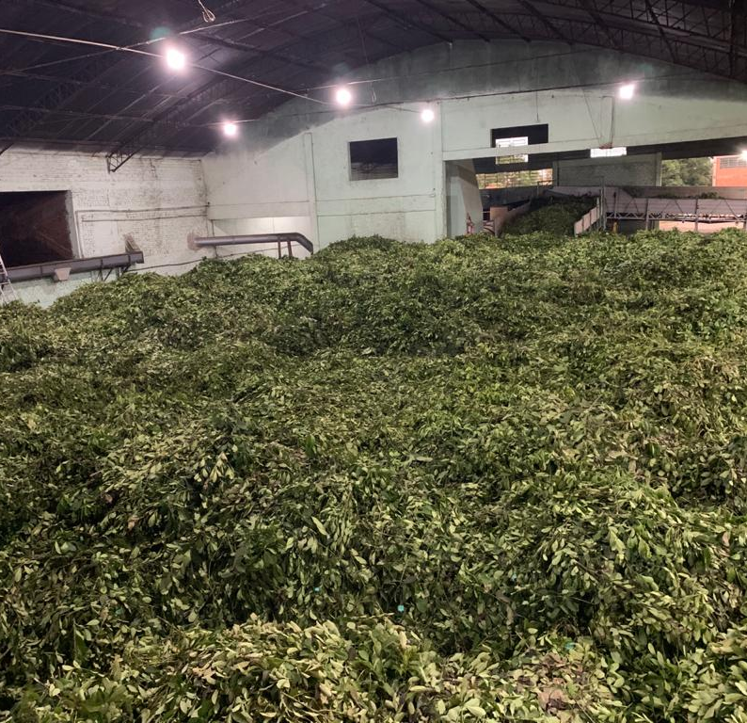
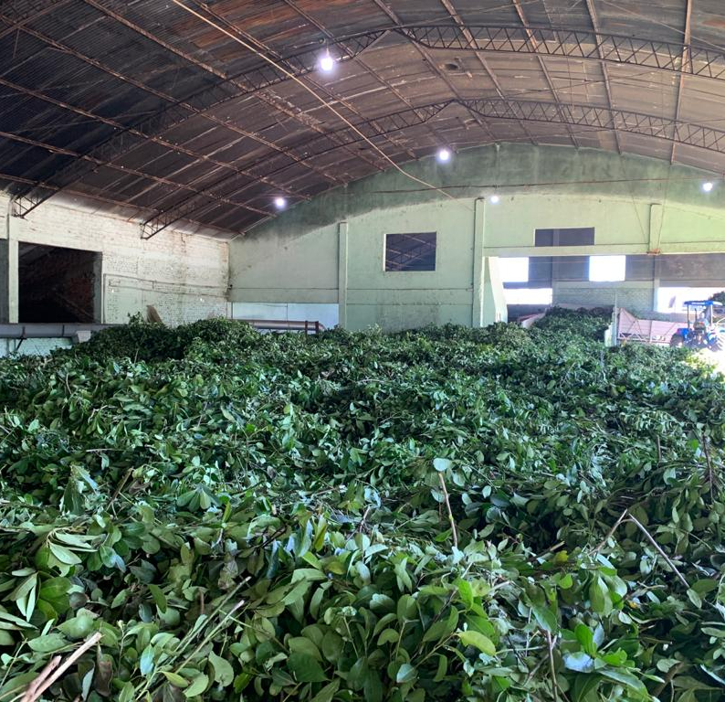
6.1 Registro Fotográfico
ÁREA INDUSTRIAL
ÁREA INDUSTRIAL

Slide 28
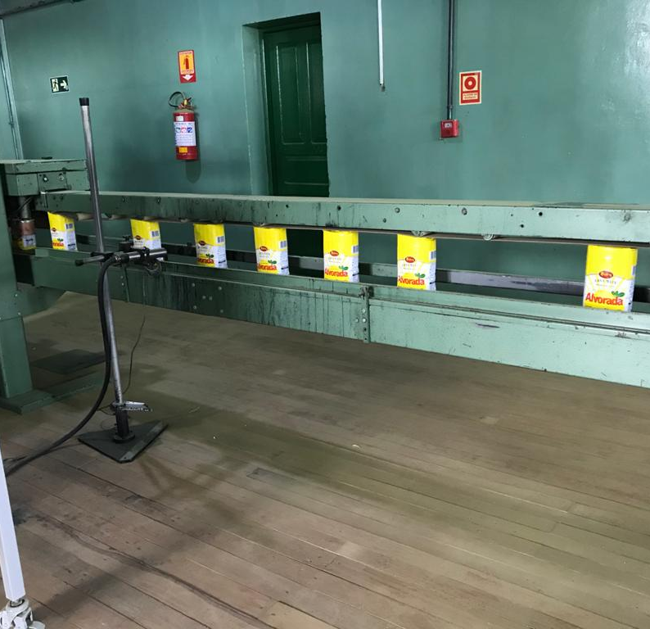
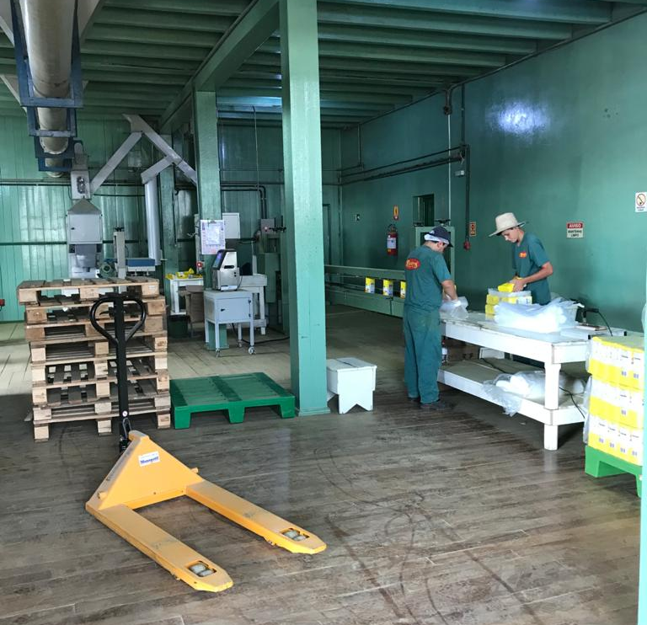
6.1 Registro Fotográfico
Área industrial
Área industrial

Slide 29
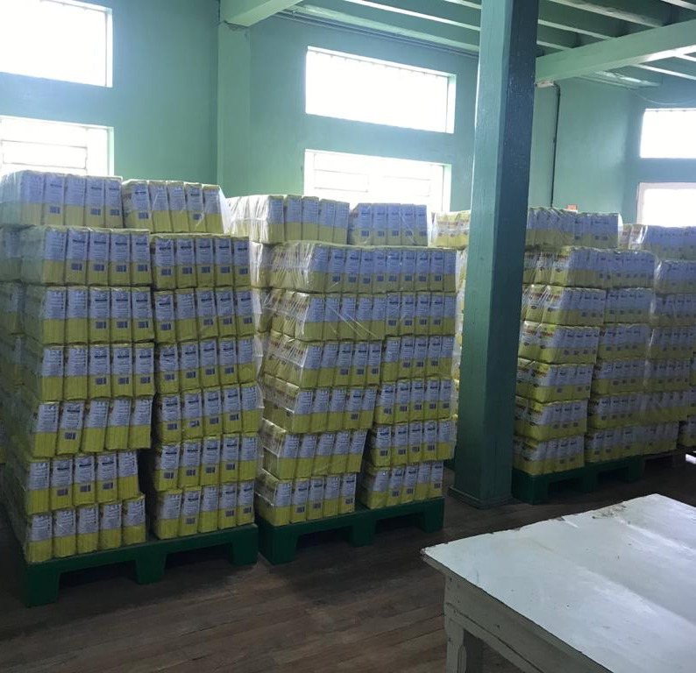
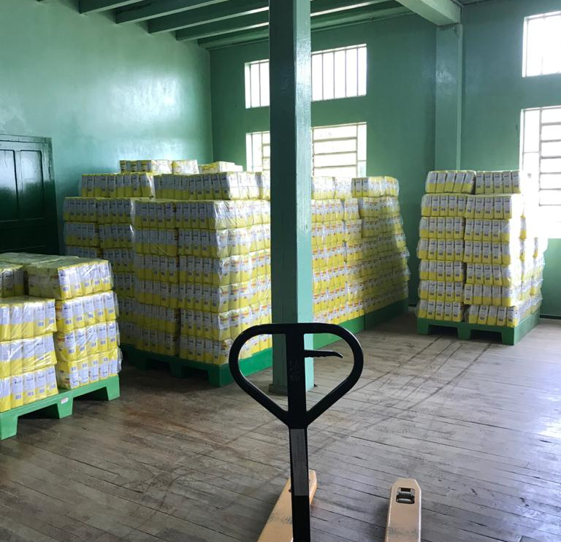
6.1 Registro Fotográfico
ESTOQUE PRONTA ENTREGA
ESTOQUE PRONTA ENTREGA

Slide 30
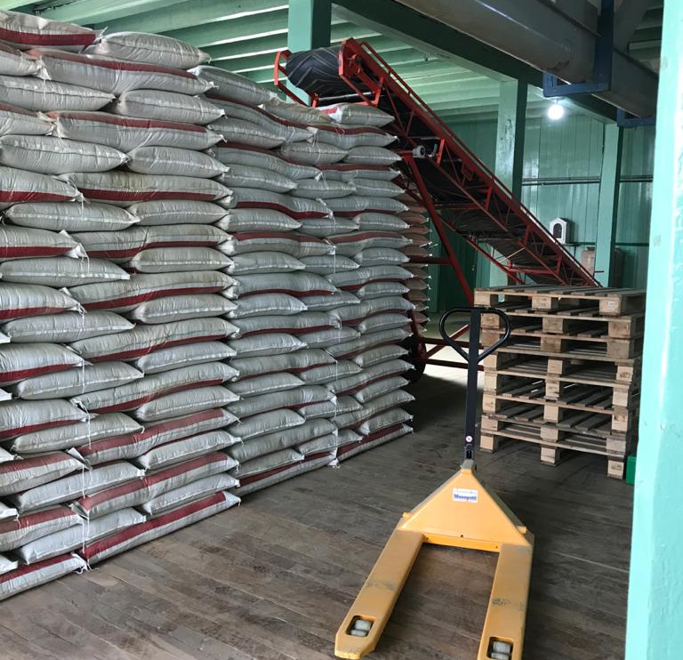
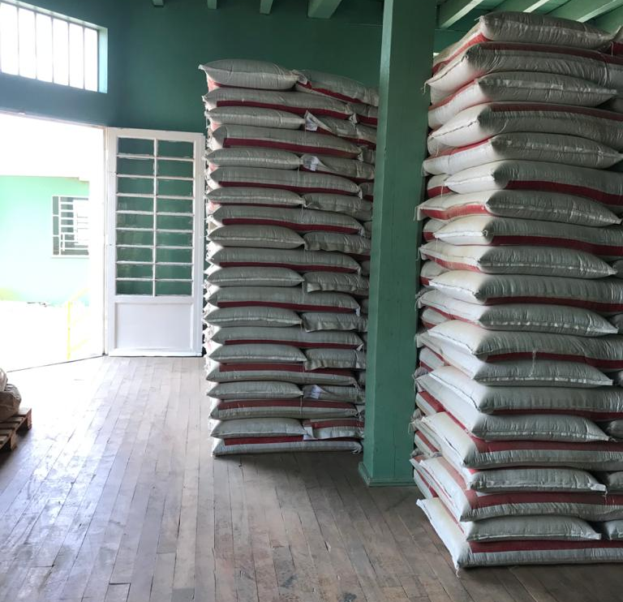
6.1 Registro Fotográfico
Produção / estocagem
Produção / estocagem

Slide 31
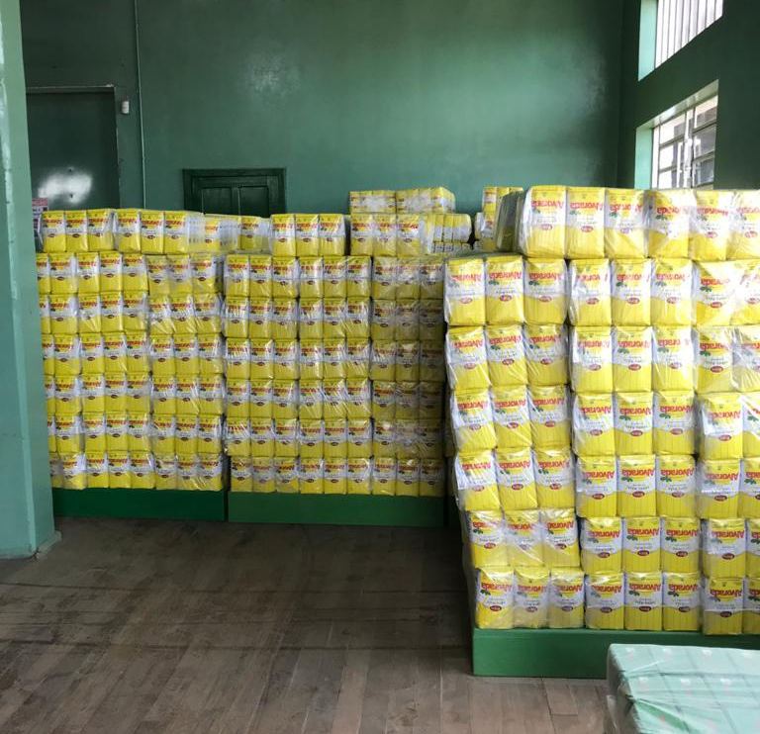
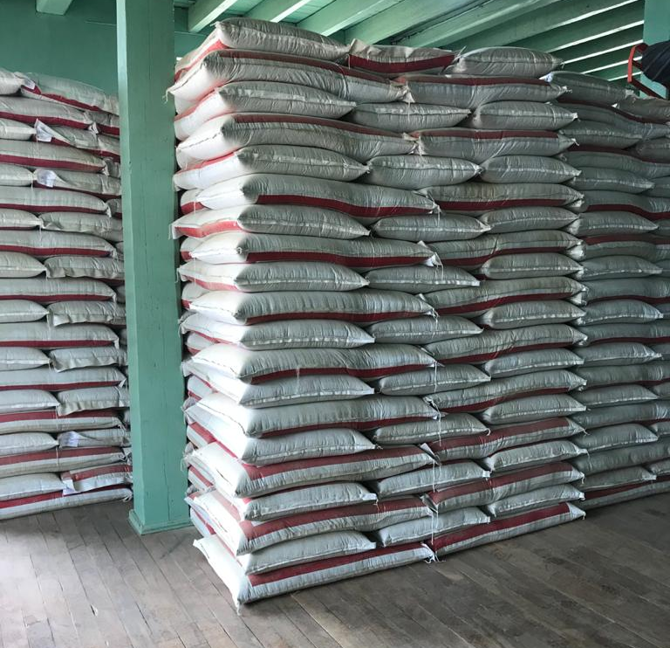
6.1 Registro Fotográfico
Produto pronto para entrega
Estoque de produtos para exportação

Slide 32
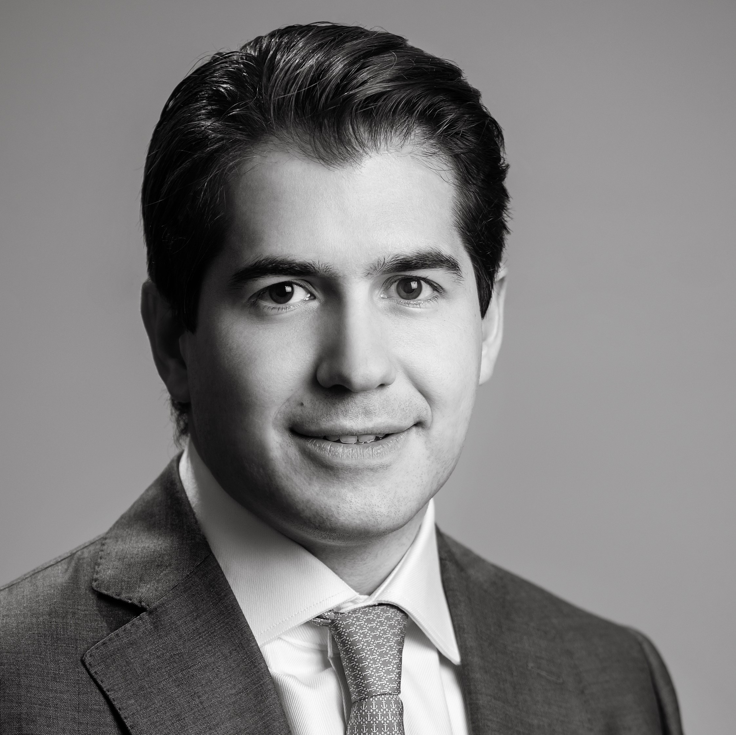
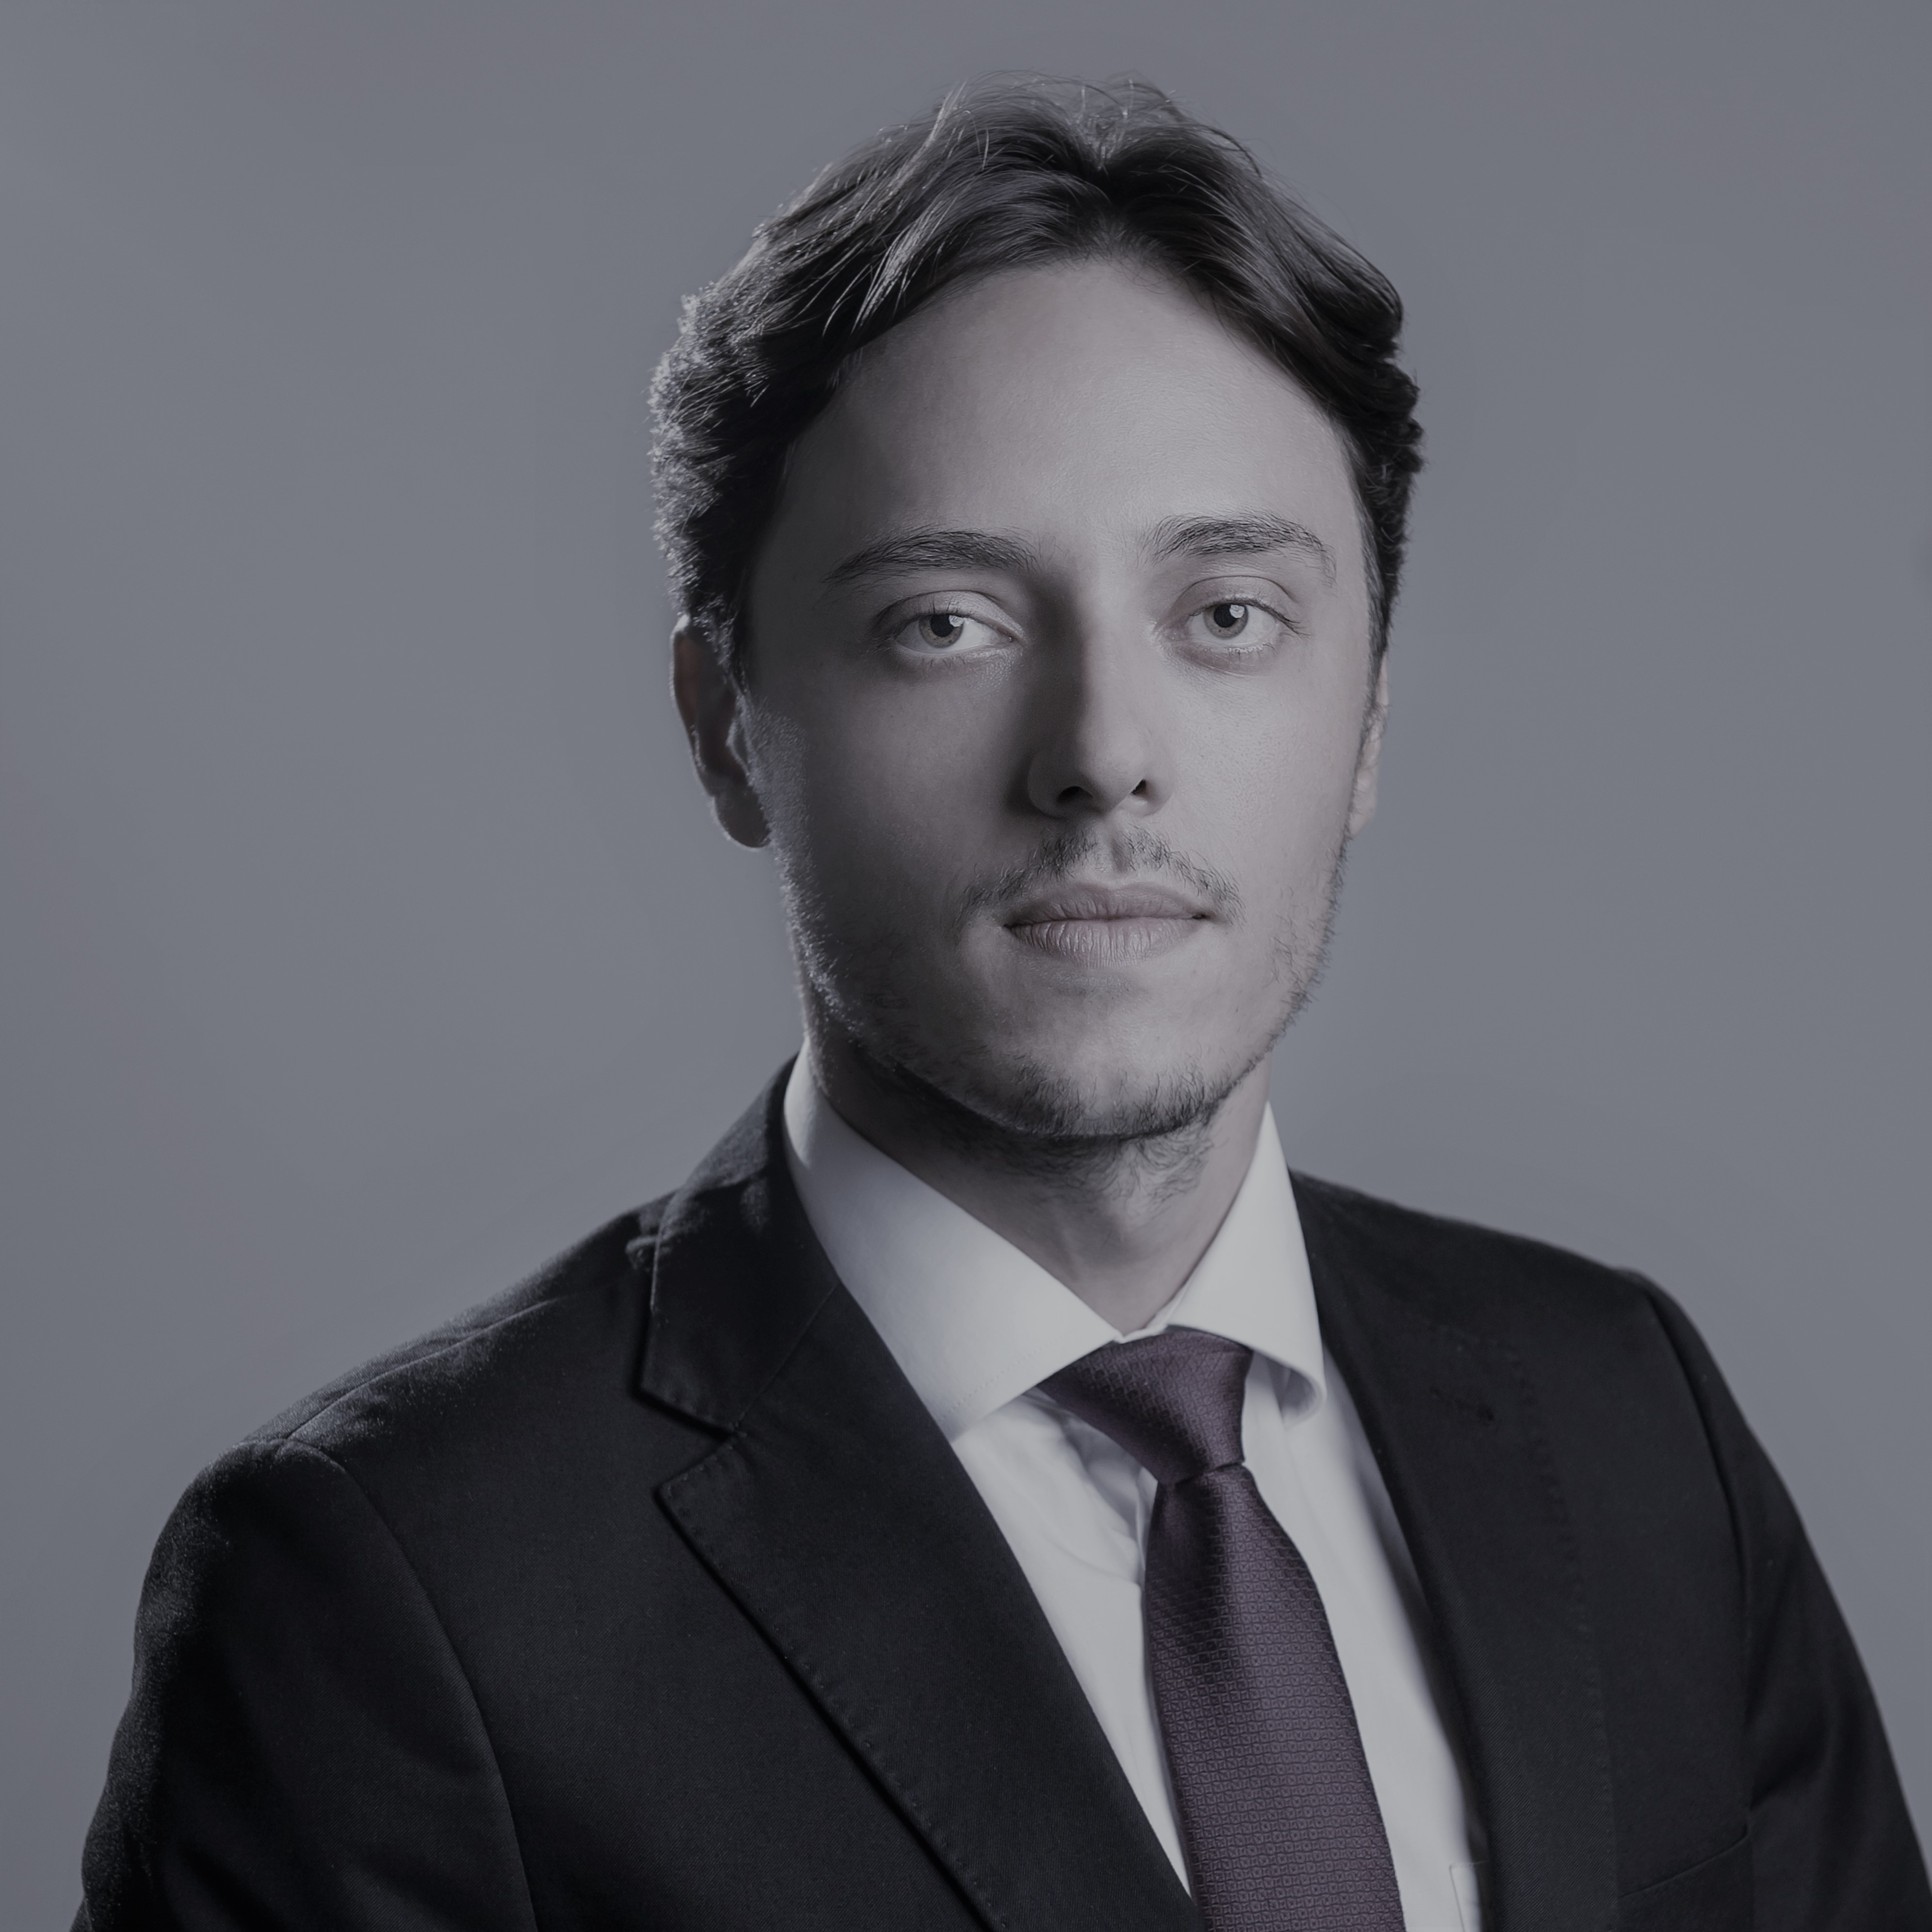
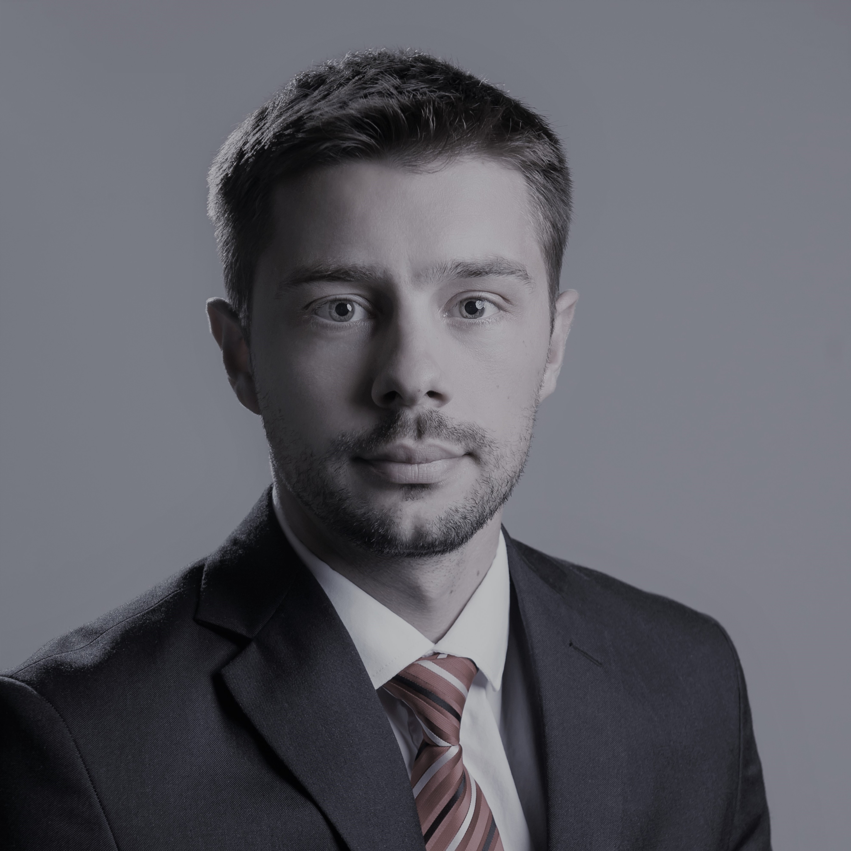
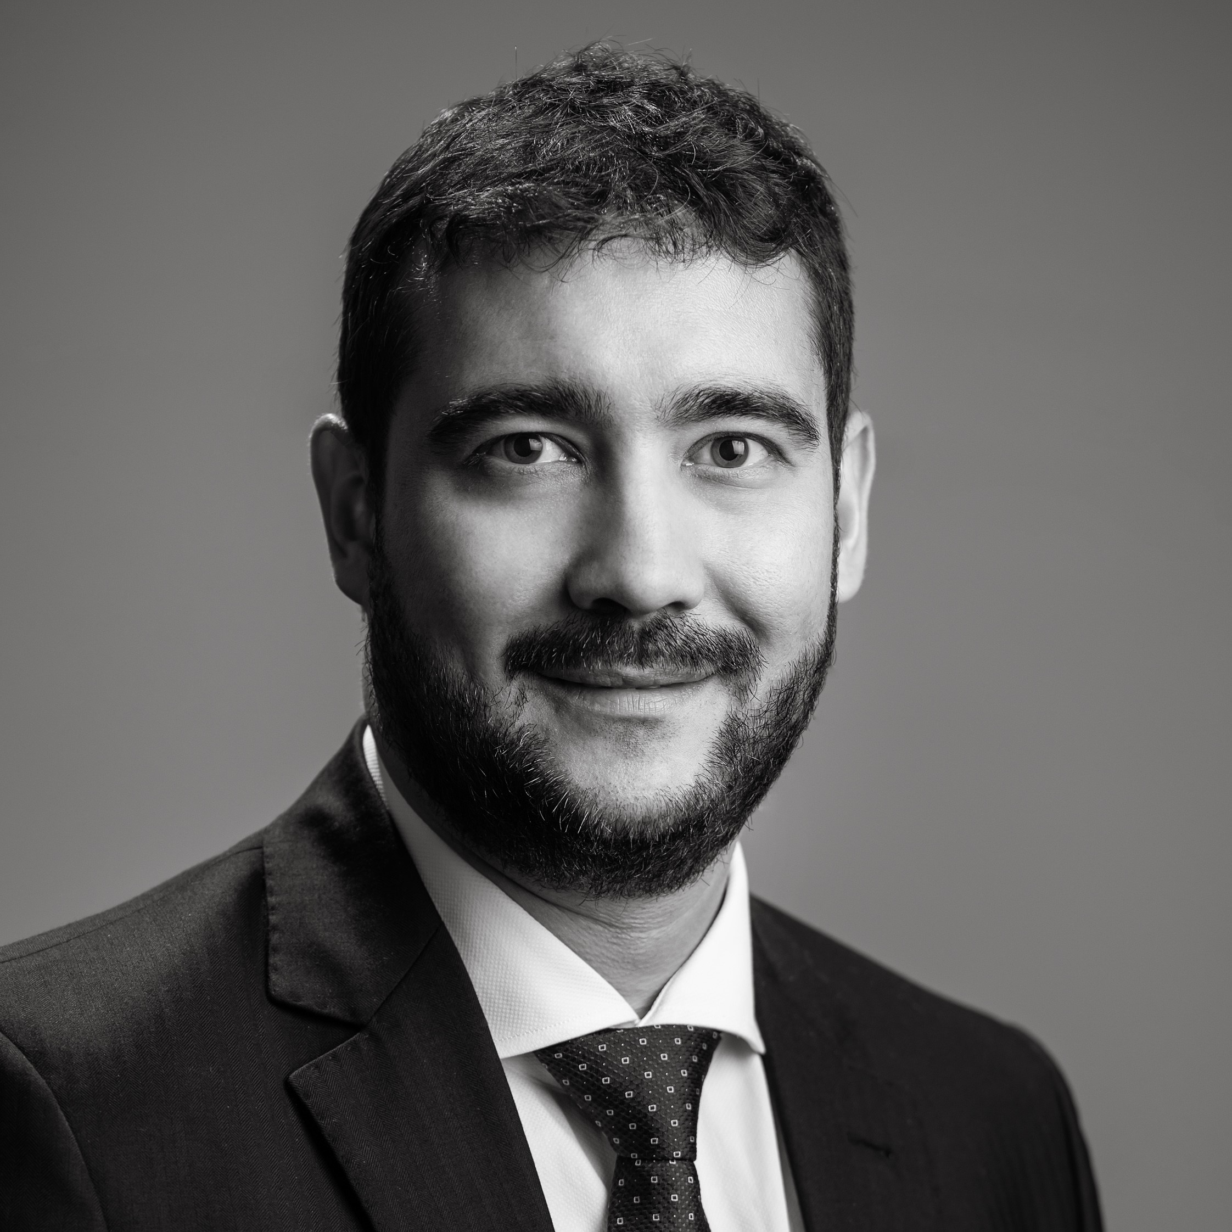
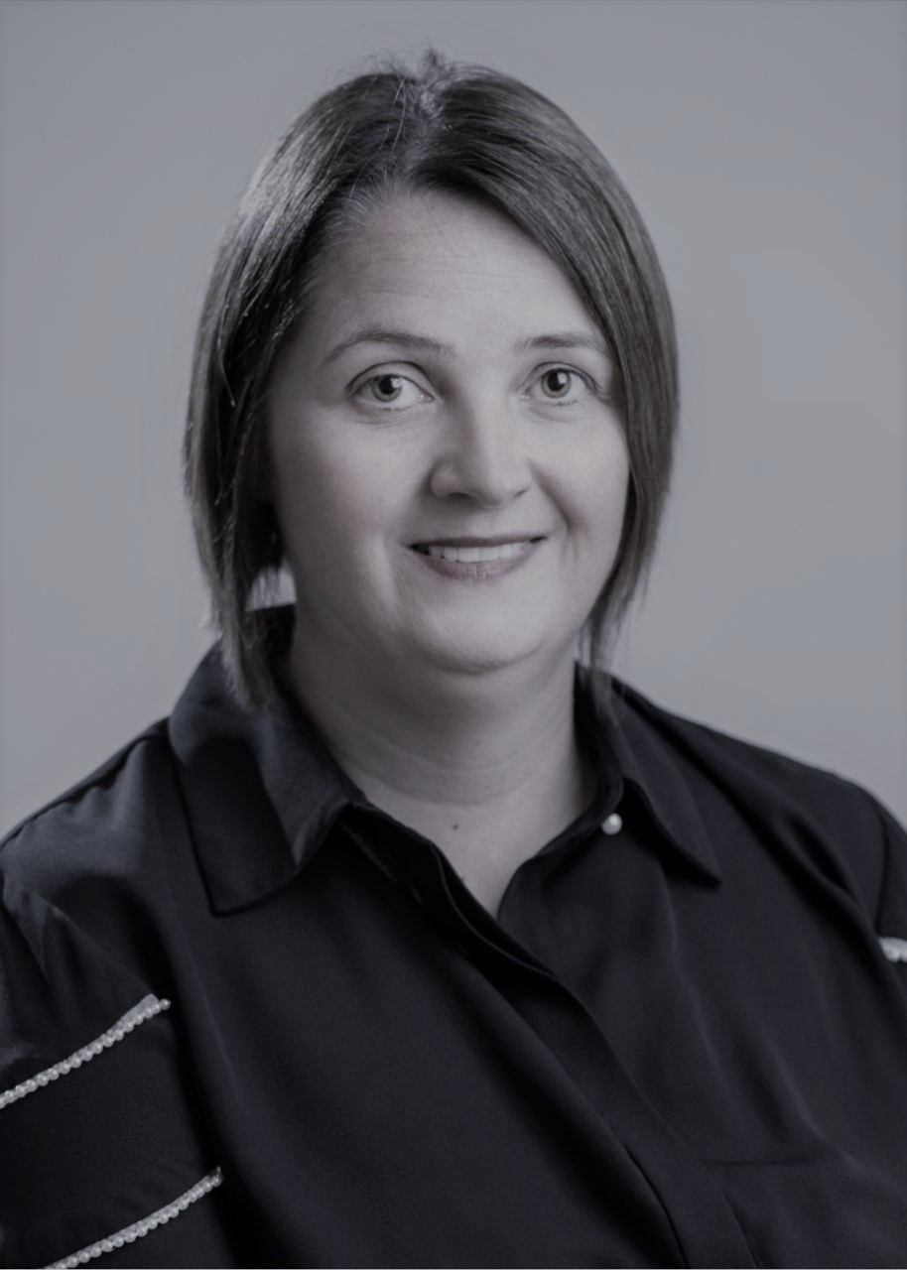
Diante das informações prestadas, a Administração Judicial requer a juntada deste relatório mensal de atividades,
formulado precipuamente pelos seguintes profissionais, todos da equipe permanente desta auxiliar do Juízo:
Rafael Brizola Marques
Coordenador Geral
OAB/RS 76.787
Matheus Martins Costa Mombach
Advogado corresponsável
OAB/RS 105.658
Daniel Kops
Equipe Contábil
CRC/RS 096647/O-9
Felipe Camardelli
Equipe Contábil
CRA/RS 31349/O
Mirna Ruaro
Equipe Contábil
CRC/RS 64137

Slide 33


